Slide 1
Client Server 架構

Slide 2
請求網頁html
瀏覽器
Apache/IIS
Web 伺服器
執行客戶端應用程式(javascript)
瀏覽器
請求網頁php
Apache(PHP)/IIS
Web 伺服器
執行伺服端應用程式(PHP)

Slide 3
PHP程式語言撰寫

Slide 4



PHP程式語言的簡介
PHP藉由輸出產生的HTML語法，供使用者的瀏覽器瀏覽
PHP程式必須存成.php檔
<?php
…
?>
送出網址http://www.xx.xx.com/index.php:80 or
http://202.10.x.x
Internet
HTML
.php 翻譯
個人電腦
瀏覽器(Google Chrome)
回傳php輸出資料
Apache 網站伺服器
202.10.x.x

Slide 5
HTML 5 架構
<!DOCTYPE html>
不是ＨＴＭＬ標籤，主要告訴瀏覽器使用的ＨＴＭＬ版本
<html>標籤，網頁的根元素，擁有<head>和<body>
<html lang=“zh-TW”>
<head>標籤，標題元素，包含<title>、<meta>、<script> and <style>
<meta>標籤指定utf-8: <meta charset="utf-8"/>
<body>標籤
網頁內容
HTML 簡單範例

Slide 6
PHP的第一步
PHP與HTML結合
文字檔.php
程式碼標記:
<?php
…
php程式碼
?>
以記事本或Visual Studo Code等編寫
每個程式指令敘述以 ; 做為結束
註解
CH02_3

Slide 7
PHP 的第一個指令 print 與 echo
PHP使用echo指令將內容輸出到前端，供軟體來解讀，如瀏覽器軟體解讀html標籤
echo “Hello,這是我的第1支程式\n”;
echo ‘Hello,這是我的第1支程式\n’
echo “輸出雙引號\””;

Slide 8
Escape 跳脫字元/逸出字元
Escape跳脫字元 | 說明
\n | 換列
\r | 歸位 跳回行首 Enter鍵
\" | 雙引號
\\ | 反斜線
\$ | $符號
\{ | 左括弧
\[ | 左方括弧

Slide 9
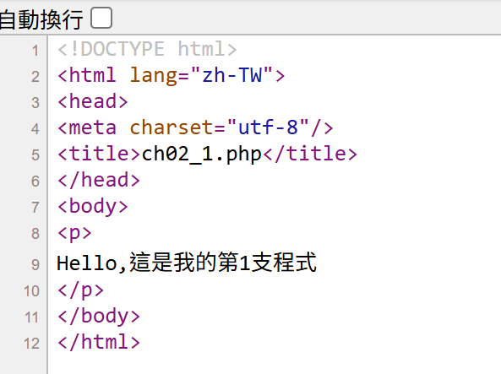
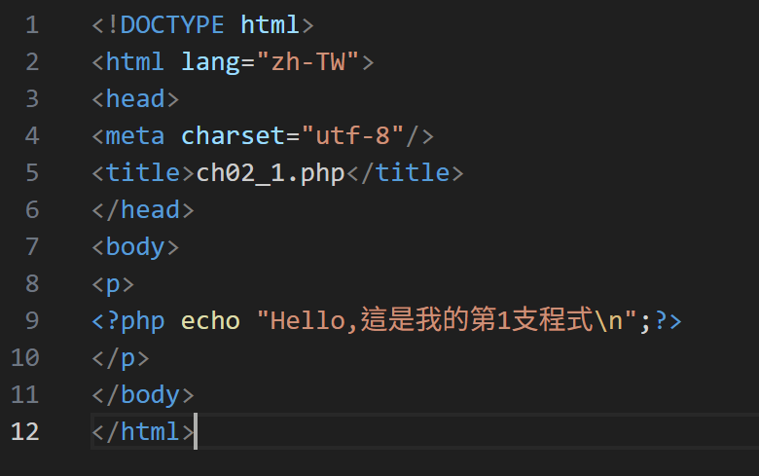
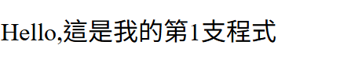
Client/browser
Server/apache/php

Slide 10
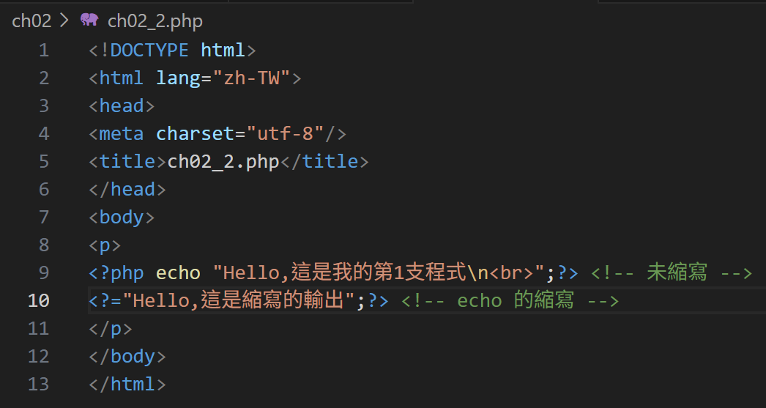
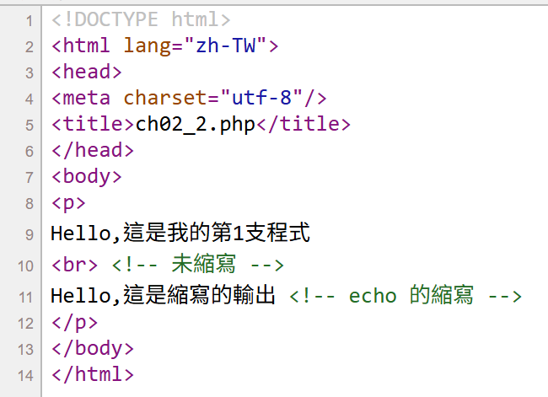
Echo 縮寫

Slide 11
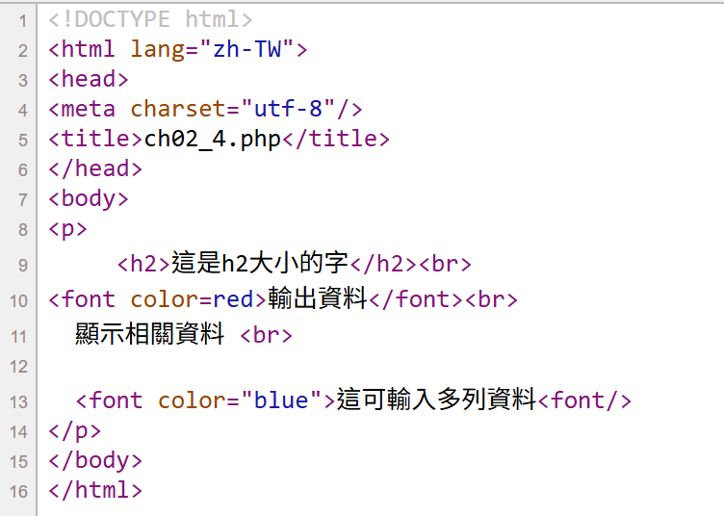
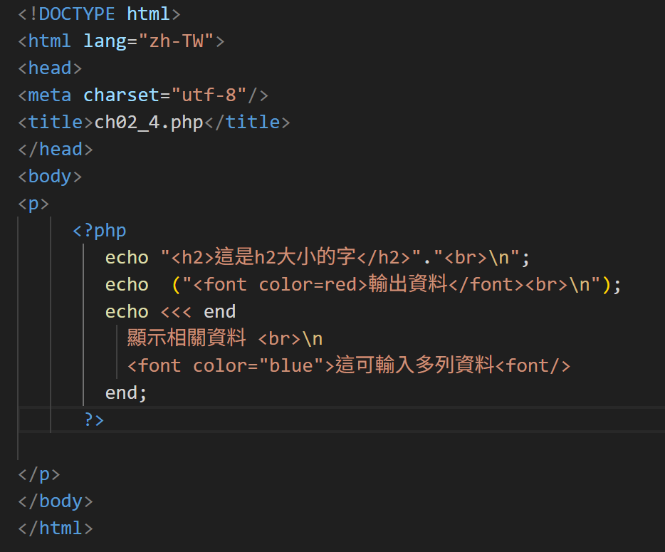
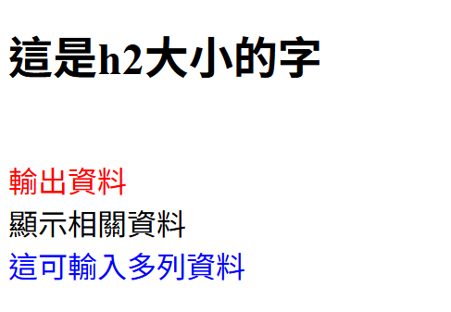
PHP連續多行資料列印

Slide 12
變數
「變數」是輸入階段所必需應用的一個重要元素。我們所輸入的資料必須存放在電腦的記憶體中，但是這個資料是存放在那一個位置(址)呢?要如何才能使用到這個位置(址)的資料呢?
因此，記憶體中每一個存放資料的位置都要有一個對應的「門牌號碼(稱為:變數)」。所以我們對「變數」的定義如下：
「變數」是指 記憶體中【存放資料】的位置名稱（這個位置，由電腦自動設定），因為這個位置中所存放的資料，可視需要而隨時變更，因此，我們就將這一個記憶體中存放「資料的位置的名稱」，叫做變數名稱 ，簡稱「變數」。

Slide 13
變數
PHP使用指令與資料所組成
變數可以儲存程式執行過程中的一些暫存資料
變數使用$符號開頭，盡量不使用關鍵字如print
建議$varName、$numSum、$tmpPrint…
請查閱https://www.php.net/manual/en/reserved.keywords.php
PHP的資料型態主要分成:
數字 (整數, 浮點數)
ex: 123 12.34 -123 -12.3
文字 (字串, 字元)
ex: “書籍資料” “價格” “姓名"
資料可以透過變數來儲存，之後可以再拿來使用

Slide 14
變數
$bk_Name
PHP變數與應用
100
$bk_Price
$bk_Name =“PHP變數與應用”
$bk_Price=100
記憶體空間

Slide 15
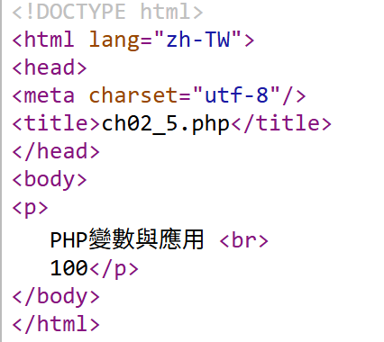
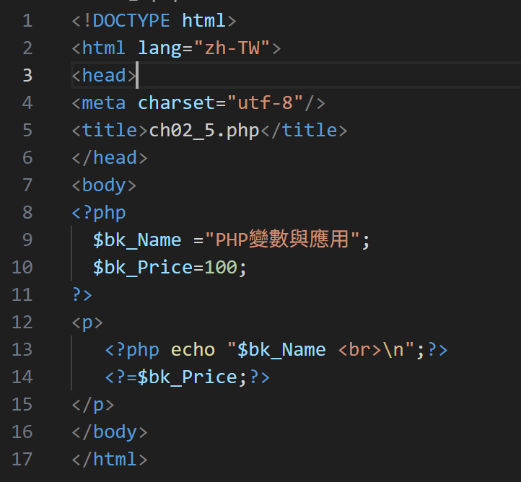
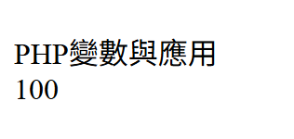
變數

Slide 16
資料型態
資料型態 | 識別字 | 說明
整數 | int
雙精確數 | double、float、real | 雙精確數、浮點數、實數
字串 | string | 必須用 " " 或 ' ' 包含
布林值 | boolean | 真（true/1）、假（false/0）
陣列 | array | 存放整組資料
物件 | object
空值 | NULL | 未設資料的變數值

Slide 17
資料型態
布林資料型態
只能有true和false，True和False不區分大小寫
$varBooleans=True;
數值資料型態
$varNum=8;
字串資料型態
$varString=“hello”;
NULL資料型態
變數尚未被指定值
變數被指定為null
變數被unset()移除指定值
$varNull=null;
Var_dump(變數)函數顯示變數的資料型態和值

Slide 18
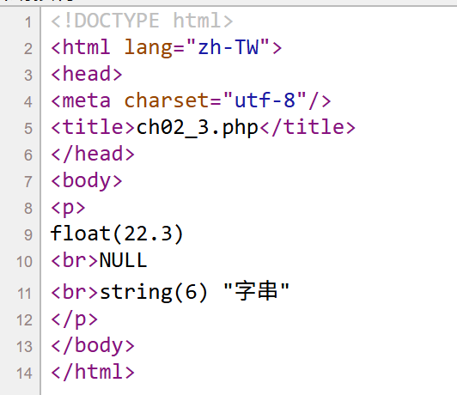
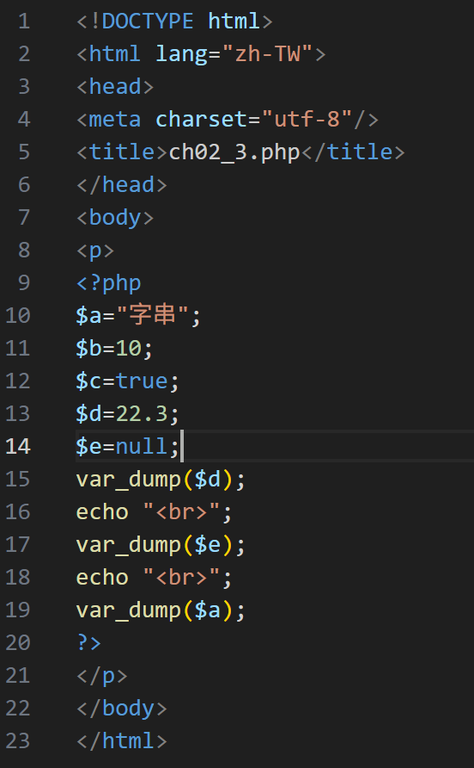
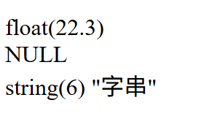
變數資料型態

Slide 19
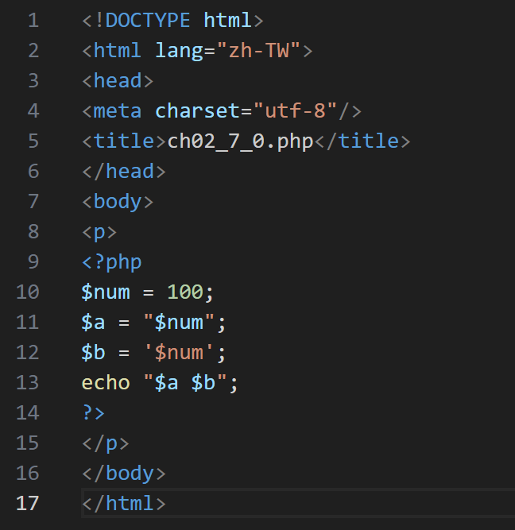
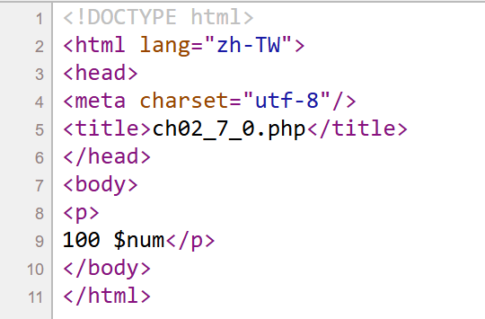
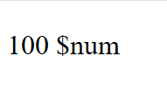
Echo 單引號與雙引號差別
試看看印出$num=100

Slide 20
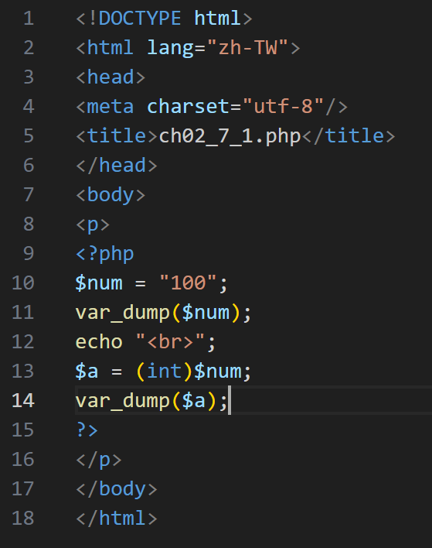
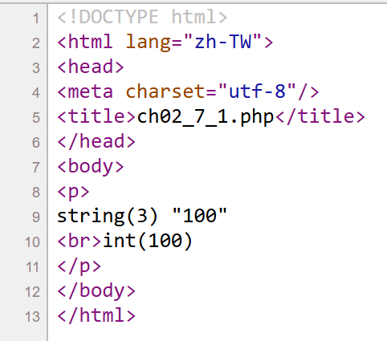
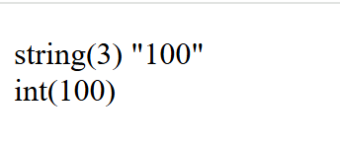
轉換變數的資料型態
前面提到，PHP會自動判斷變數的資料型態，但我們也可以用下列的指令來指定變數的資料型態
格式：
$變數名稱 = (資料型態識別字)$變數名稱;

Slide 21
變數/常數
變數不分型態，變數名稱前要加$號
變數名稱開頭必須是英文字母或底線
字元的大寫小寫所代表的意義不同
使用等號做儲存(或稱指定)的動作
define()函數宣告和指定其值
通常使用有意義的名稱來取代
define(“PI”, 3.1416);
define(“PIN”, “圓周率”)
CH02_6

Slide 22
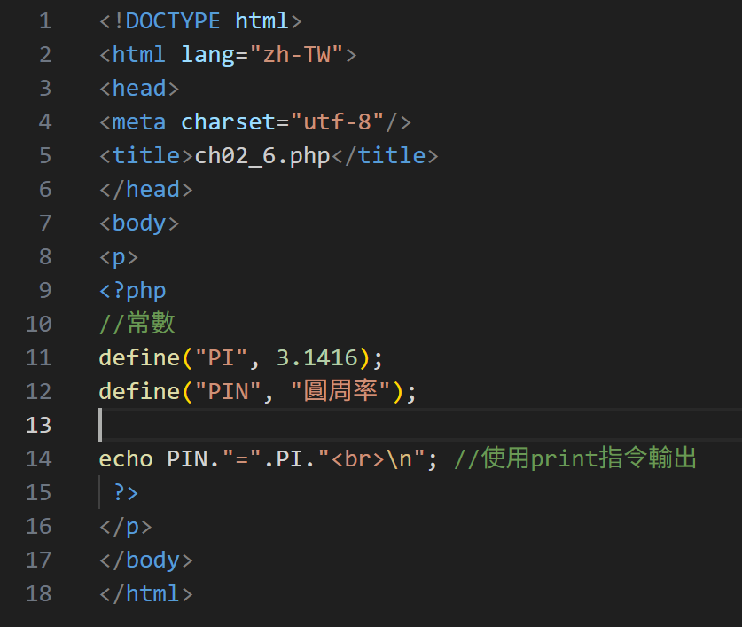
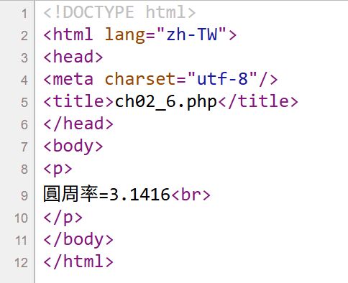
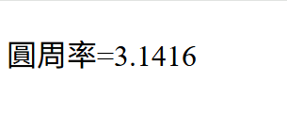
常數

Slide 23
運算子
=等號右邊是[運算式]
算數運算子
邏輯運算子
比較運算子
遞增, 遞減, 累加, 累積: ++ -- += *=
CH02_7
負號 (-) | ←高優先順序
乘 ( * )、除 ( / )、取餘數( % ) | ←中優先順序
加 ( +)、減 ( - ) | ←低優先順序
運算子 | 功能敘述
&& | AND(及)
|| | OR(或)
! | NOT(反向)
xor | XOR(互斥)
運算子 | 功能敘述
< | 小於
<= | 小於等於
> | 大於
>= | 大於等於
== | 等於
!= | 不等於
=== | 完全等於 (少用)
!== | 完全不等於 (少用)

Slide 24
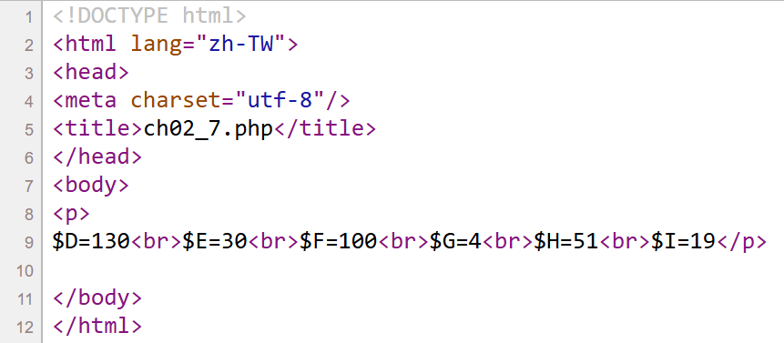
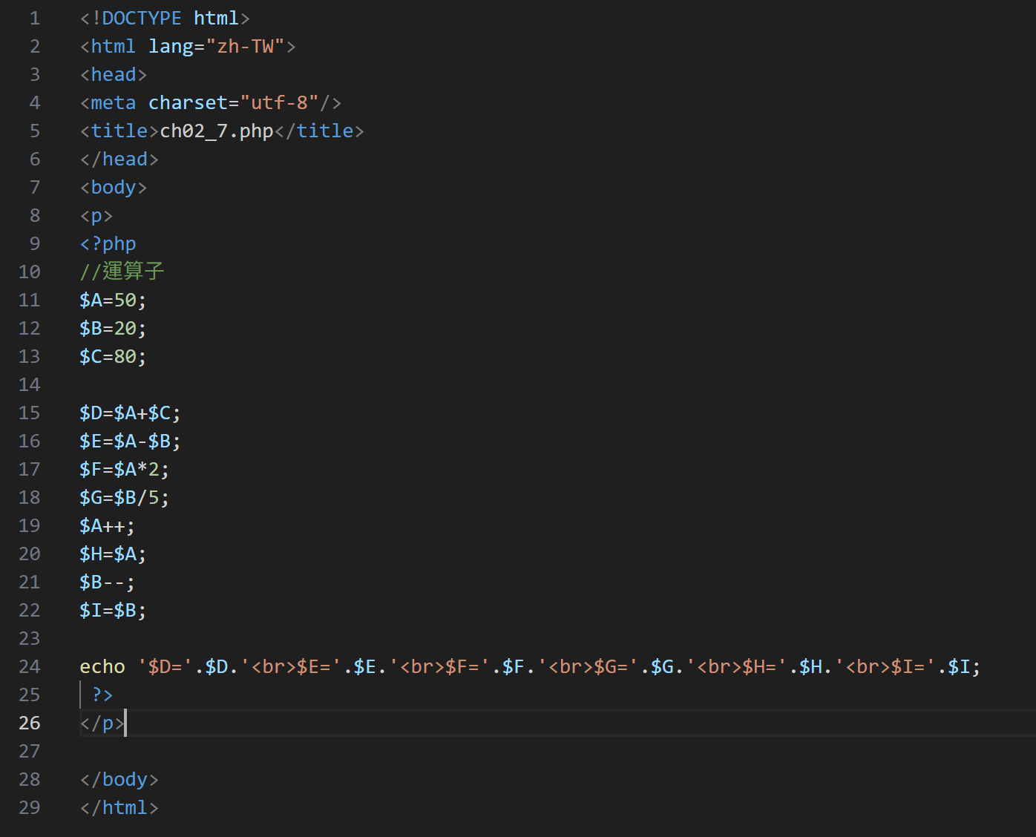
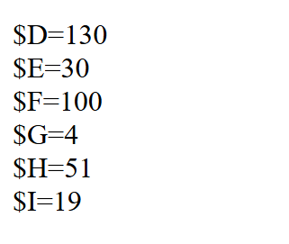
運算子

Slide 25
練習
請使用變數紀錄國文、英文、數學成績，算出總分與平均後，列印出下列格式
國文 | 90
英文 | 80
數學 | 70
總分 | 240
平均 | 80

Slide 26
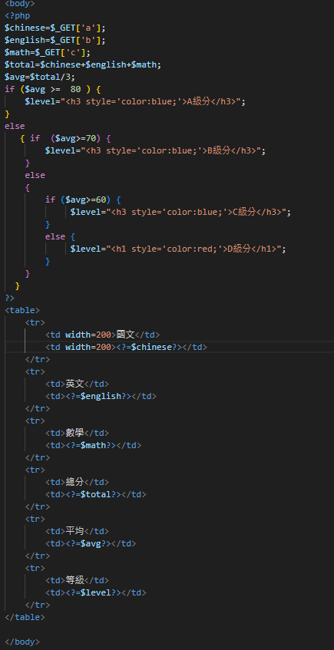
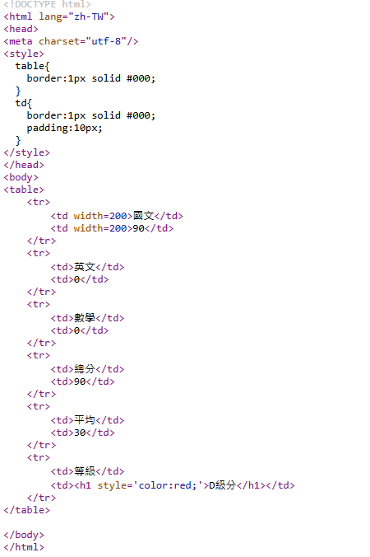
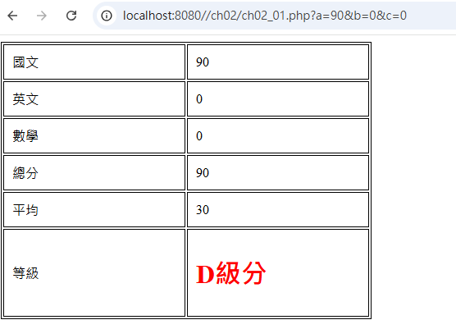
練習_級分

Slide 27
Web伺服器變數

Slide 28
$_SERVER 伺服器的系統資訊
$_SERVER[‘PHP_SELF‘]; 取得現在使用PHP檔的檔案名稱 /xxx.php
$_SERVER[‘DOCUMENT_ROOT’]; 是取得PHP程式的跟目錄
$_SERVER[‘QUERY_STRING’]; 是取得使用網址傳資料的參數 ?st=1&st2=2
$_SERVER[‘REQUEST_URI’] 會給檔名 + 參數 (如 /CH04_01?usrid=philip)
$_SERVER['REMOTE_HOST'] #正在瀏覽當前頁面用戶的主機名。
$_SERVER['REMOTE_ADDR'] #客戶端的IP位址
$_SERVER['REMOTE_PORT'] #用戶連接到服務器時所使用的端口。
$_SERVER['SCRIPT_FILENAME'] #當前執行腳本的絕對路徑名。
$_SERVER[‘SCRIPT_NAME’] #當前執行的虛擬路徑名。
$_SERVER[‘SERVER_NAME’] #伺服器名稱
$_SERVER['SERVER_PORT‘] #伺務器所使用的端口
Ch04_01.php

Slide 29
程式流程控制

Slide 30
條件控制
根據關係運算或邏輯運算的條件式來判斷程式執行的流程，依判斷的結果執行不同的程式區塊。條件控制的指令包括：
if
if…else
if…elseif…else
switch

Slide 31
if
單向選擇 if：如果…就…
這是一個單向選擇的條件控制結構，這個條件控制是最為單純的，也就是當判斷式成立時即執行區塊中的程式碼。
以下是單向選擇流程控制的流程圖：
CH02_08
開始
程式範例
$A = 200 ;
$B = 300 ;
if ($A > $B ) {
echo “A 大於 B “;
}
echo "結束" ;
真(符合)
條件式
程式敘述
假
結束

Slide 32
if … else
雙向選擇 if…else：如果…就…否則就…
這是一個雙向選擇的條件控制結構。條件判斷時，當條件成立時可以執行某個程式區塊，不成立時就執行另一個區塊時，即可使用這個條件控制結構
以下是雙向選擇流程控制的流程圖：
CH02_09
開始
程式範例
$A = 200 ;
$B = 300 ;
if ($A > $B ) {
echo “A 大於 B “;
}
else {
echo “A 沒有大於 B “;
}
echo "結束" ;
假
真(符合)
程式敘述
條件式
程式敘述
結束

Slide 33
if… elseif…
多向選擇 if…elseif…else：如果…就…如果…就…否則…
以下是多向選擇流程控制的流程圖 (以設定 3 個條件式為例)：
程式範例
$A = 60 ;
if ($A >= 80 ) {
echo “A級分”;
}
elseif ($A>=70) {
echo “B級分“;
}
elseif ($A>=60) {
echo “C級分”;
}
else {
echo “D級分”;
}
echo “<br>結束" ;
開始
假
假
假
條件式1
條件式2
條件式3
真(符合)
真(符合)
真(符合)
程式敘述
程式敘述
程式敘述
程式敘述
結束
CH02_10

Slide 34
switch 條件控制
程式範例
$A = 4 ;
Switch ($A) {
Case 1:
echo "A級分";
break;
Case 2:
echo "級分";
break;
Case 3:
echo "C級分";
break;
Default:
echo "D級分";
}
CH02_11

Slide 35
迴圈
在程式流程控制中，另一個相當重要的結構就是迴圈。
迴圈如同播放音樂時重複撥放的功能相同，有時我們需要單曲撥放，有時需要同一目錄循環撥放。
所以如果某一程式段落或單一指令必須重複執行，我們就要用到迴圈
while 迴圈
do…while迴圈
for 計次迴圈
FOREACH迴圈

Slide 36
while 迴圈
範例利用 while 迴圈顯示由 1 到 100 的數字。
$i=0;
While ($i<100) {
$i=$i+1; //$i++ 也可
print "\$i=$i<br>";
}
CH02_12

Slide 37
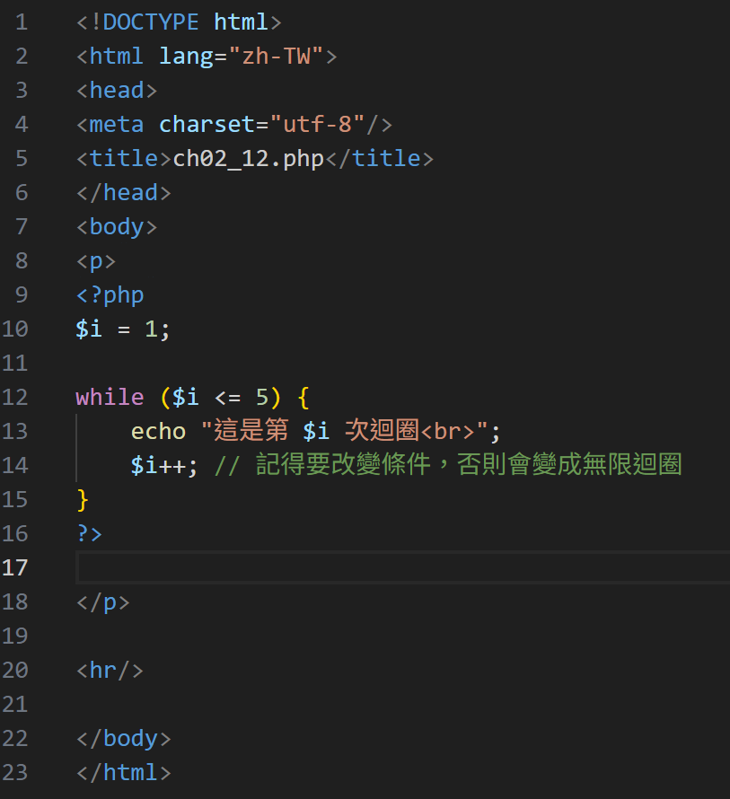
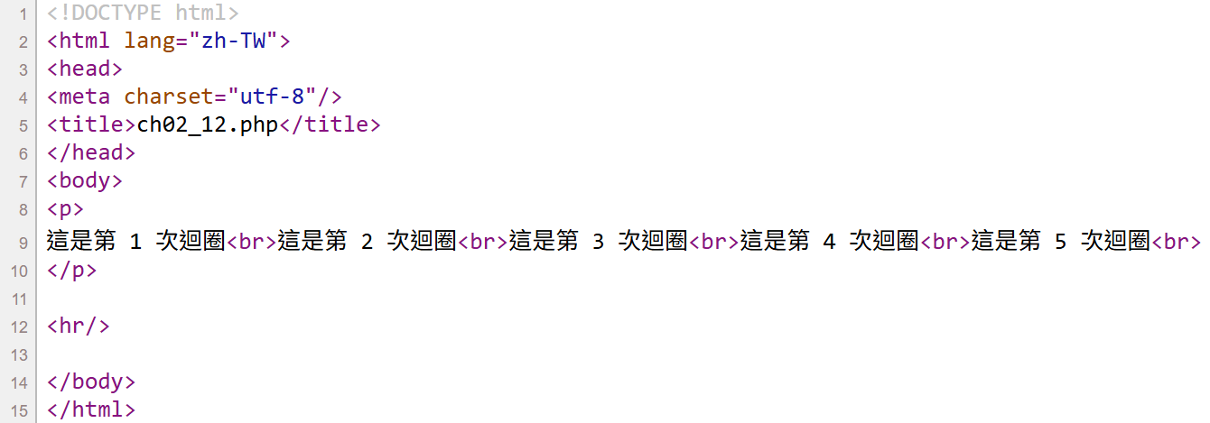
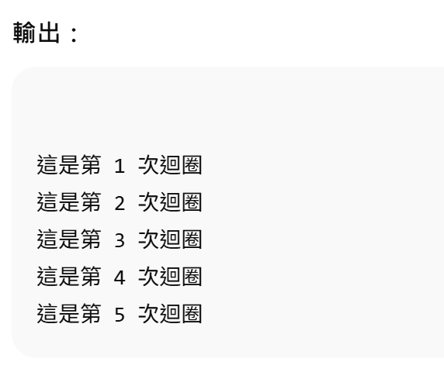
While 迴圈

Slide 38
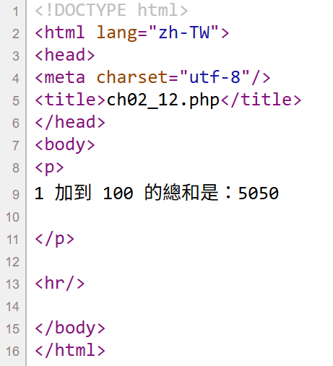
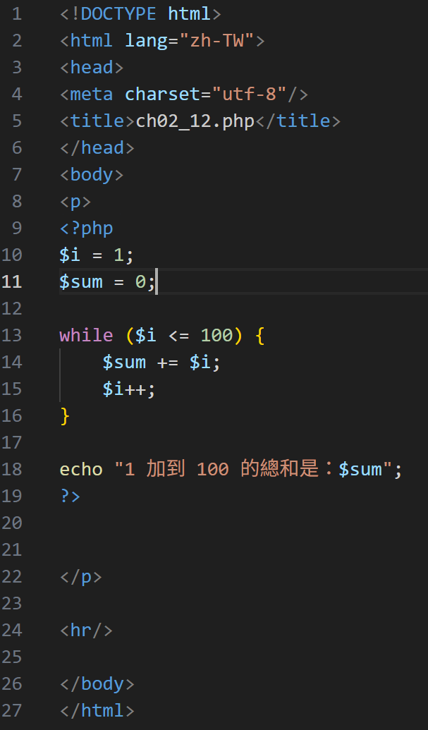
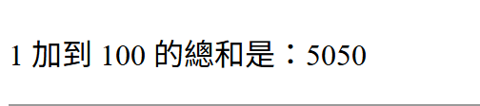
計算1~100總和

Slide 39
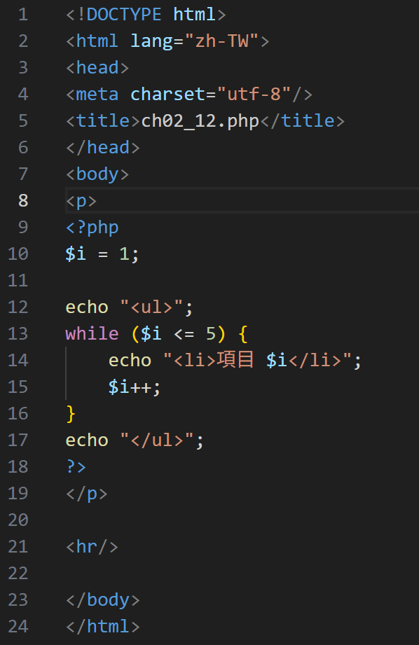
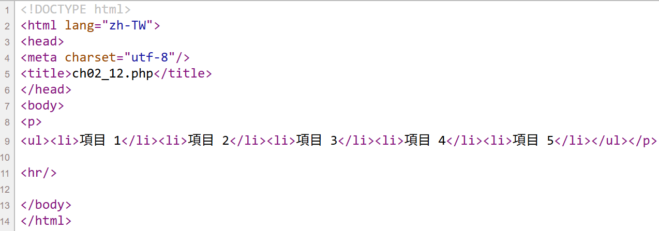
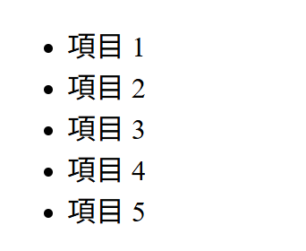
使用 while 輸出 HTML

Slide 40
do … while 迴圈
範例利用 while 迴圈顯示由 1 到 100 的數字。
$i=0;
$A=0;
do {
$i=$i+1; //$i++ 也可
$A=$A+$i;
print "\$A=$A<br>";
}while ($i<100)
CH02_13

Slide 41
for 迴圈
範例利用 for 迴圈顯示由 1 到 100 的數字。
$A=0;
for ($i=1;$i<=100;$i=$i+1) {
$A=$A+$i;
print "\$A=$A<br>";
}
CH02_14

Slide 42
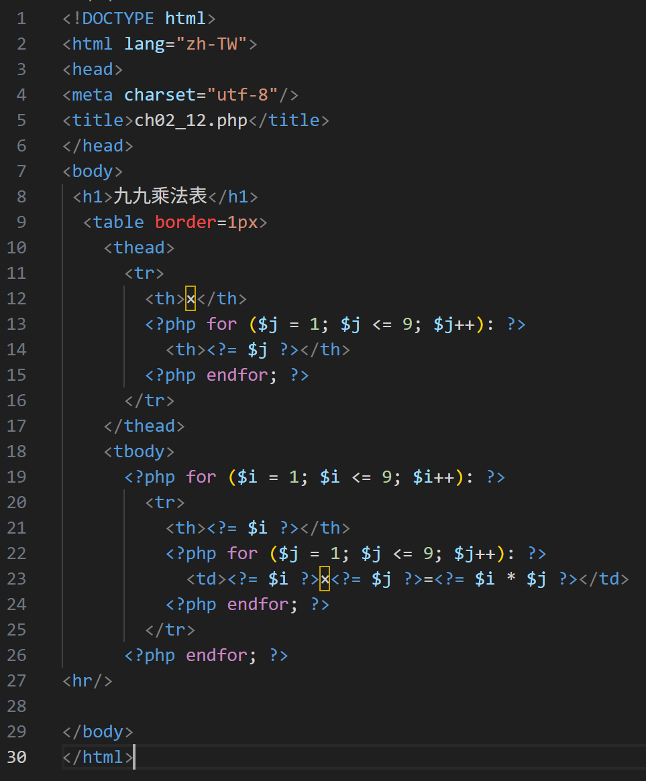
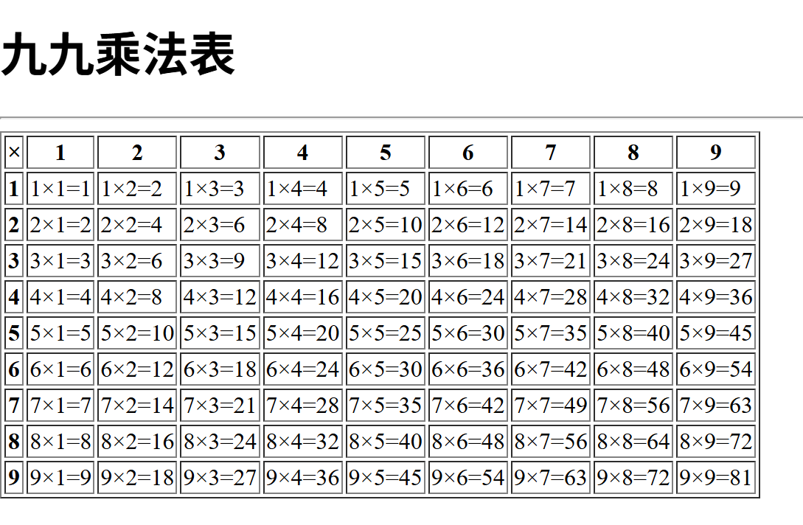
For 迴圈 九九乘法表

Slide 43
網頁傳值

Slide 44
HTML <form>
在網頁中用來取得使用者輸入的資訊，主要透過表單
使用者填寫完表單後，按下送出按鈕，將資訊傳輸給.php加以處理。
HTML語法：
<form method="傳輸方法" action="目標頁面xxx.php" >
<input…>
…
</form>

Slide 45
GET與POST
一般網站伺服器要透過網頁取得使用者所輸入的資料都是透過HTML表單來傳送，而傳送的方式有Get與Post二種。
GET：傳送資料時，是將資料直接加在URL(網址)後面。
POST：先將資料轉成標準輸入(如C語言的stdin)，然後再傳送。
安全性：
GET透過網址傳遞資料，資料不具隱密性
POST傳遞資料對用戶來說都是不可見的
傳輸資料量：
GET傳輸的數據量小，主要是因為受URL長度限制
POST可以傳輸大量的數據，所以在上傳文件只能使用POST

Slide 46
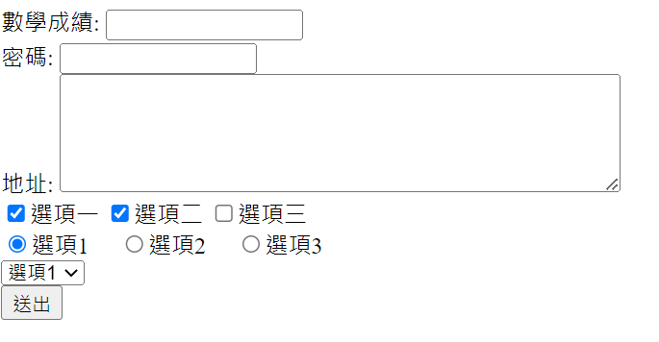
HTML 表單元件
在網頁中用來取得使用者輸入的資訊，主要透過表單。使用者填寫完表單後，按下送出按鈕，將資訊傳輸給另一個網頁加以處理。
表單中的主要元件如下：
按鈕
文字方塊
核取方塊
選項按鈕
下拉式清單方塊
文字區域

Slide 47
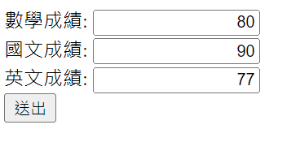
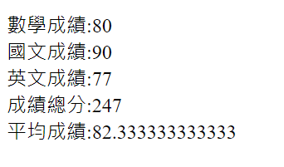
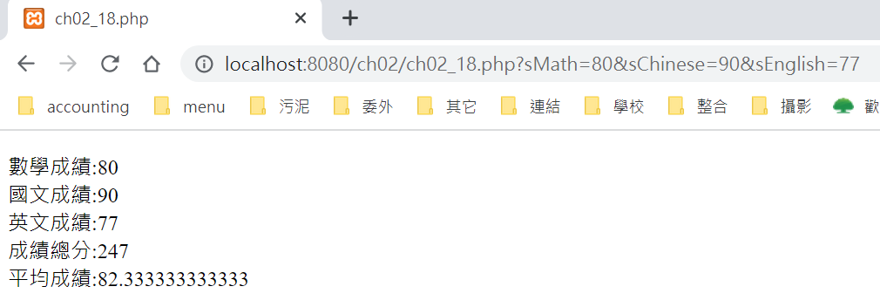
範例
POST
Get

Slide 48
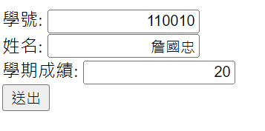
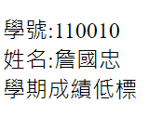
作業
請設計一輸入表單如下左，進行學期成績判斷，條件如下:
學期成績超高標:100分以上(包含100分)
學期成績高標:80分以上~99分(包含80分)
學期成績中標:60分以上~79分(包含60分)
學期成績低標:60分以下(不包含60分)

Slide 49

PHP
THANK YOU

